Slide 1
Проект по теме: ‘WEB’
Выполнил: Сажин Антон
Сыктывкар 2021

Slide 2
Введение
Цель: закрепить изученную ранее тему WEB, создать проект.
Задание проекта: создать сайт для отслеживания работ на планете Марс
Особенности проекта:
1) Регистрация и авторизация работником Марса
2) Отображение все работ, которые производятся или произведены
3) Добавление работ, созданных пользователем
4) Редактирование работ, созданных пользователем
5) Удаление работ, созданных пользователем
6) Хранение и использование данных в БД

Slide 3
Этапы проекта
Создание стартовой страницы, но которой выведены все работы
Создание страниц регистрации и авторизации
Создание страницы добавления работ
Создание страницы редактирования работ
Создание функции удаления работ
Создание аккаунта admin’а, который может удалять и редактировать все работы

Slide 4
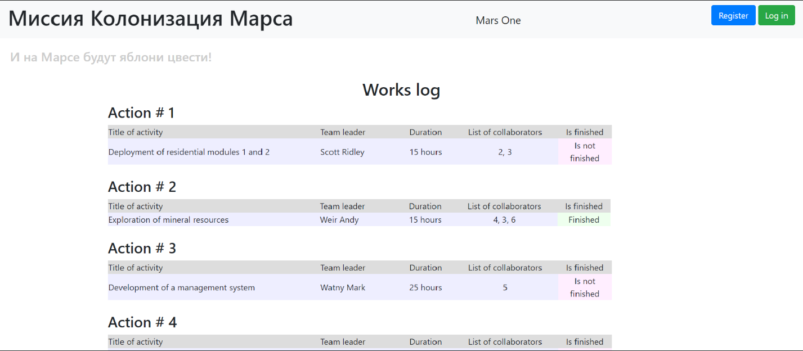
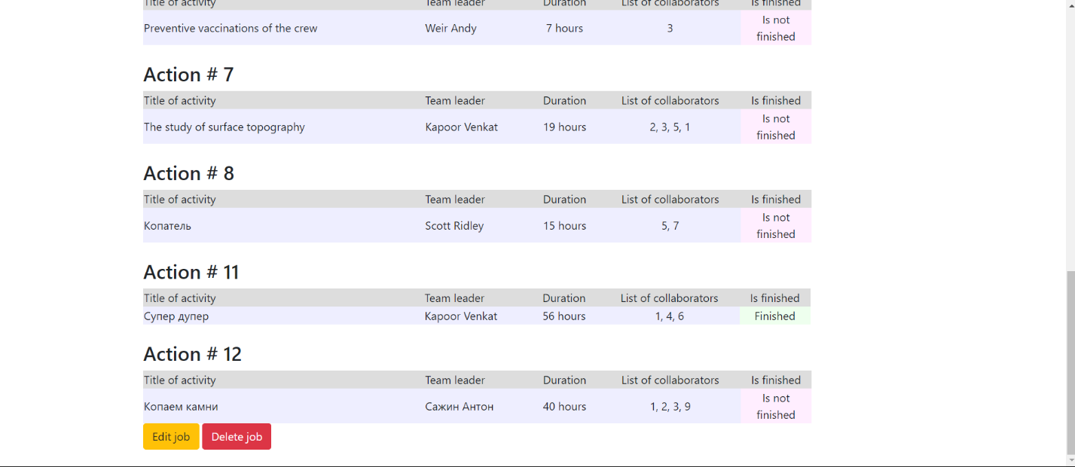
Создание стартовой страницы, на которой выведены все работ
Если пользователь не зарегистрирован и не вошел в свой аккаунт:
2) Если пользователь вошел в аккаунт:

Slide 5
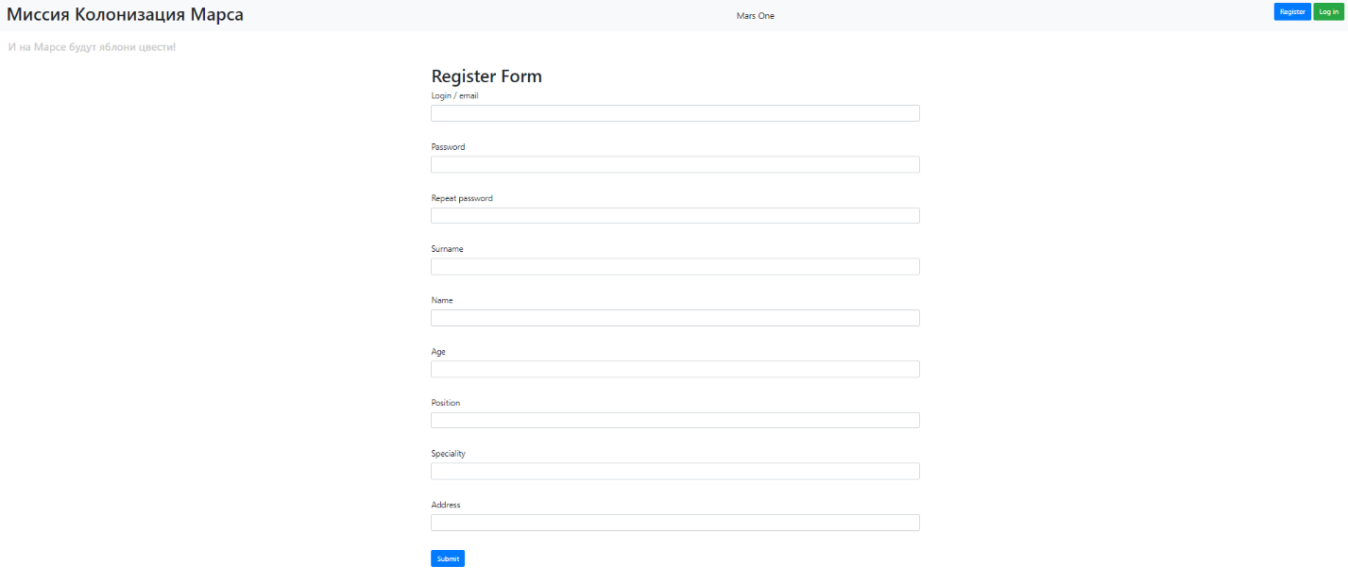
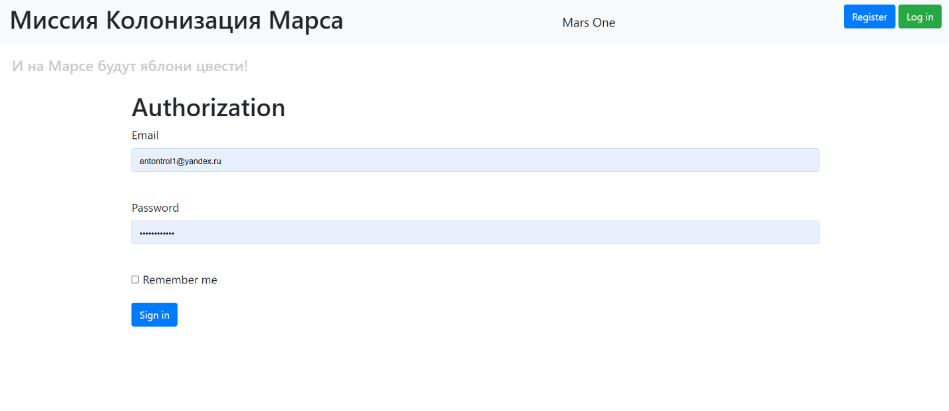
Создание страниц регистрации и авторизации

Slide 6
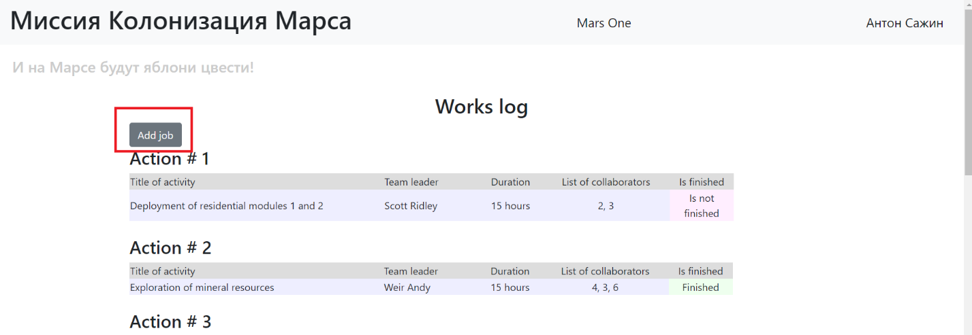
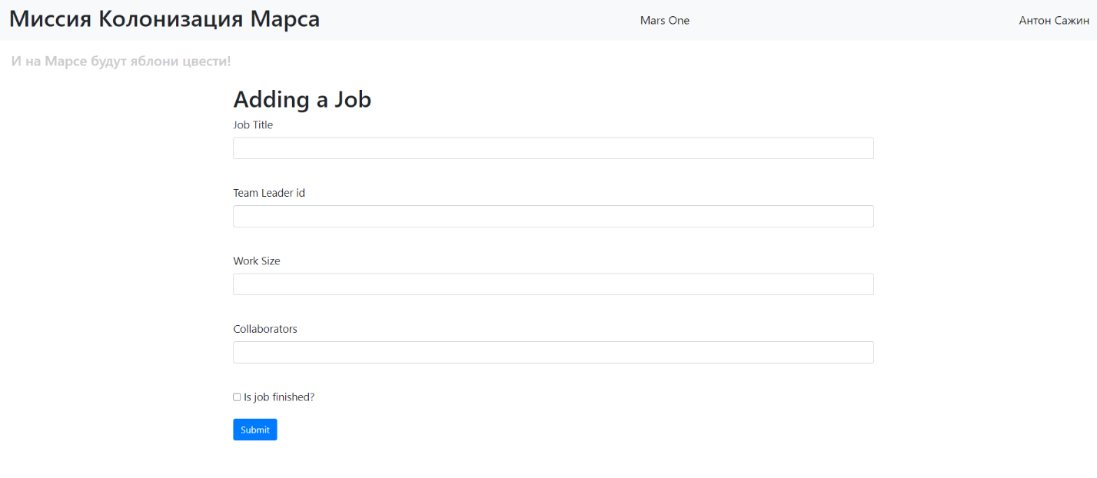
Создание страницы добавления работ

Slide 7
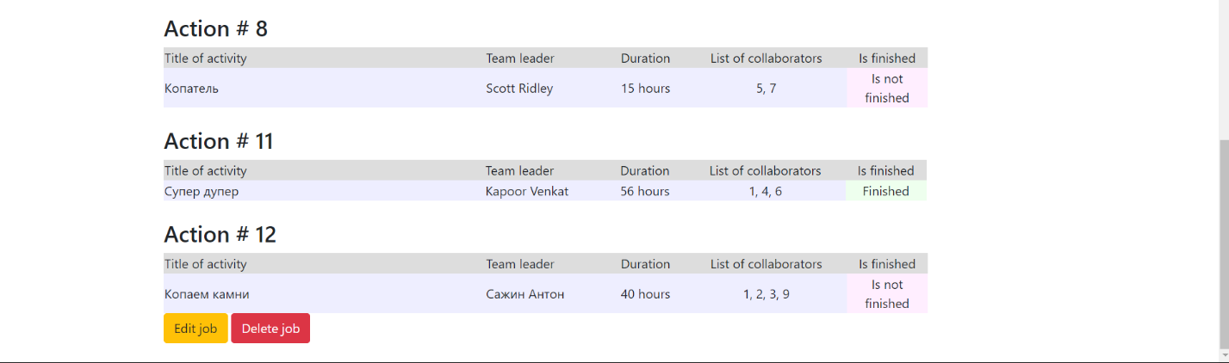
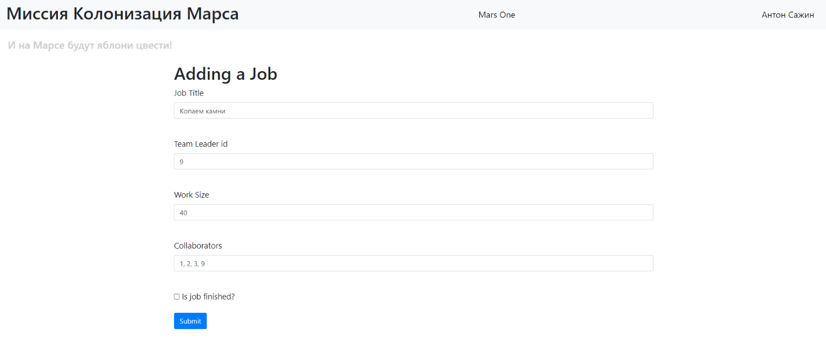
Создание страницы редактирования работ

Slide 8
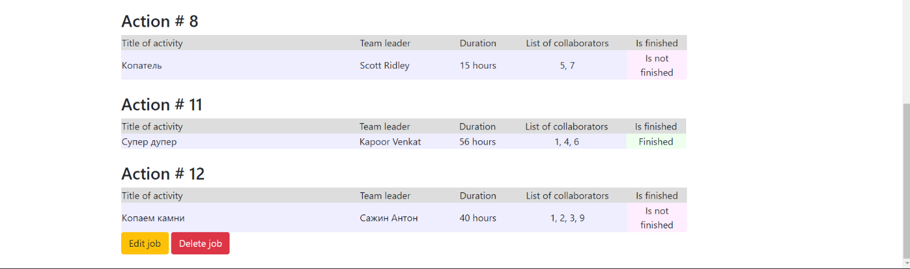
Создание функции удаления работ

Slide 9
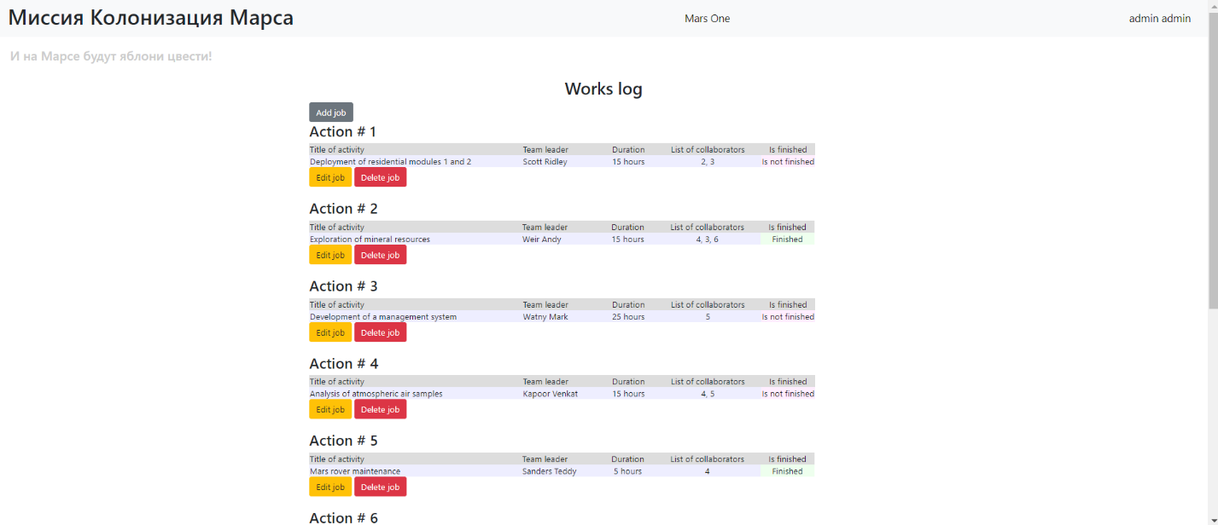
Создание аккаунта admin’а, который может удалять и редактировать все работы

